Slide 1
DE LOS DATOS A LA ACCIÓN:
Shiny como herramienta para la divulgación y el cambio social Maria Monserrat Perez Villanueva, Jorge Ruiz Reyez & Alicia Valentina Franco Boscan

Slide 2


Slide 3
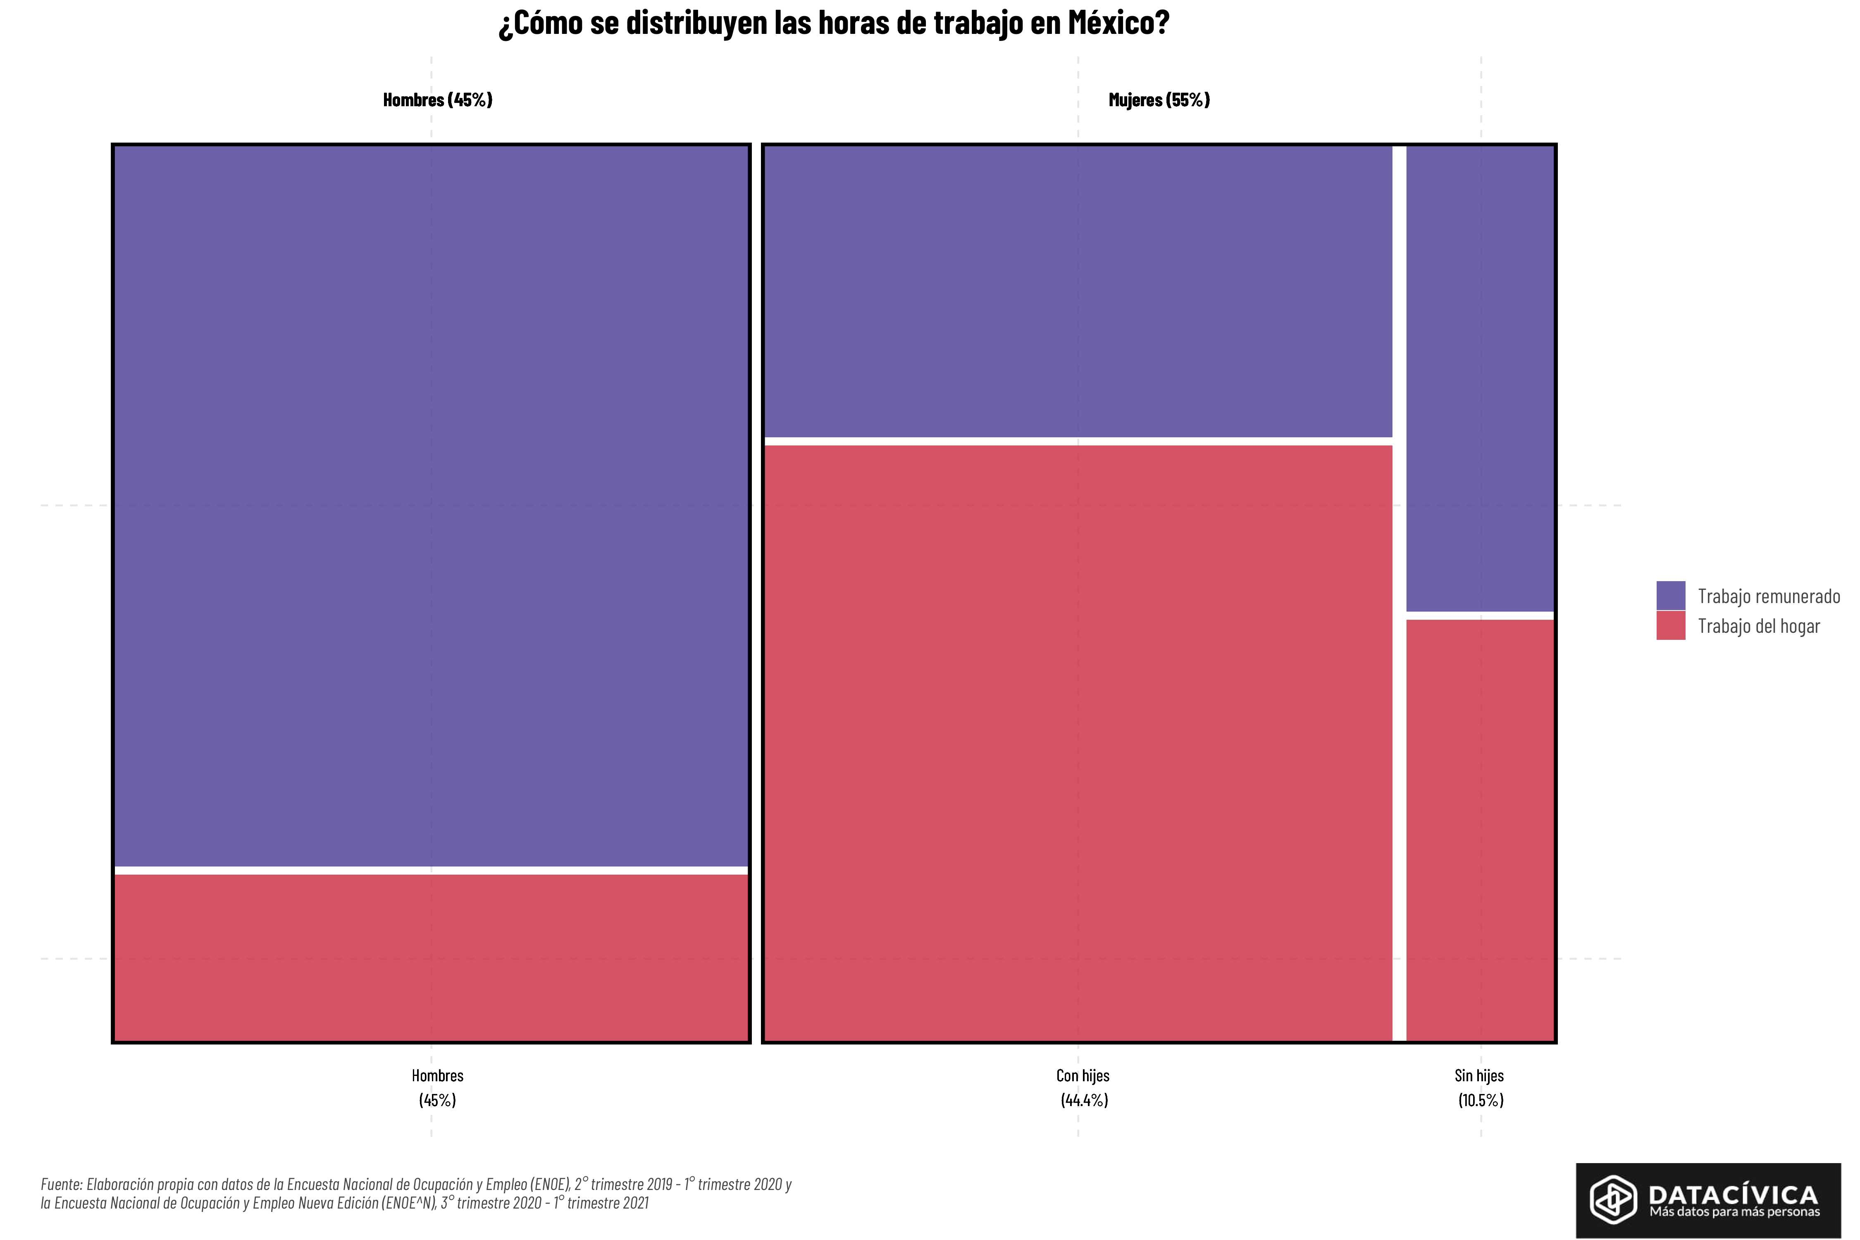
¿Por qué hablar de cuidados?

Slide 4
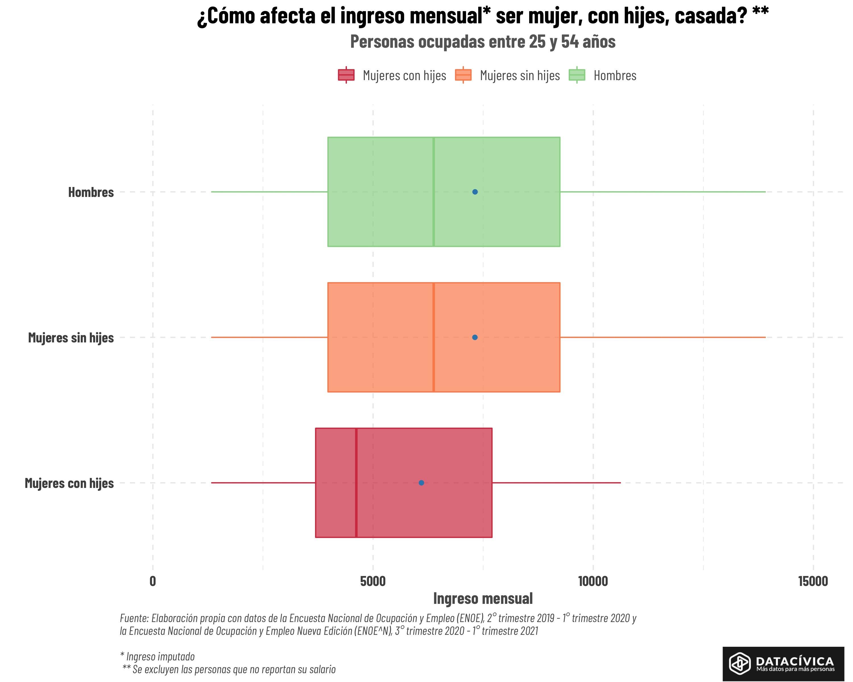
¿Por qué hablar de cuidados?

Slide 5
¿Cómo los transformamos en cambio?
Necesitamos interpelar al usuario:
Acercándole la problemática
Personalizando el problema
“TU”
Reconceptualizando la problemática para dimensionar su magnitud
Resquematizando los agentes de cambio de la problemática
Proviendo herramientas para convertir la indignación en acción

Slide 6
¿Por qué Shiny?
Recursos limitados de parte del equipo de programación
Somos científicos sociales que utilizamos R de manera autodidácta

Slide 7
OBJETIVO: ¿Cómo utilizar Shiny para generar herramientas que permitan no solo sensibilizar sino tomar acción?

Slide 8
¿Cómo sensibilizar? Narrativa: “Tu huella”

Slide 9
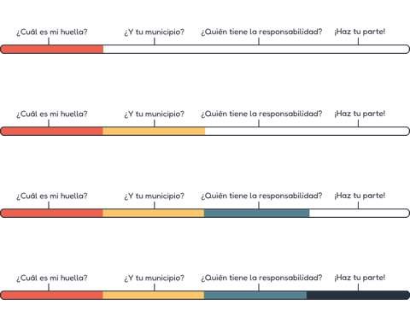
¿Cómo sensibilizar? Narrativa: Niveles del problema

Slide 10

¿Cómo sensibilizar? Personalización del problema
mod_select_ui <- function(id) { ns <- NS(id) textInput( ns("nom"), "Pregunta", "Sin default") }
P1

Slide 11
¿Cómo sensibilizar? Personalización del problema
mod_select_server <- function(id){ moduleServer(id, function(input, output, session){ ns <- session$ns user_values <- list( name = reactive({ input$nom }), ..., sex = reactive({ input$sexo })) ) return(user_values) }) }
app_server <- function(input, output, session) { input_values <- mod_select_server("user") enut_values <- mod_hrst_server("user", user_values = input_values, input_data = enut_data) }

Slide 12
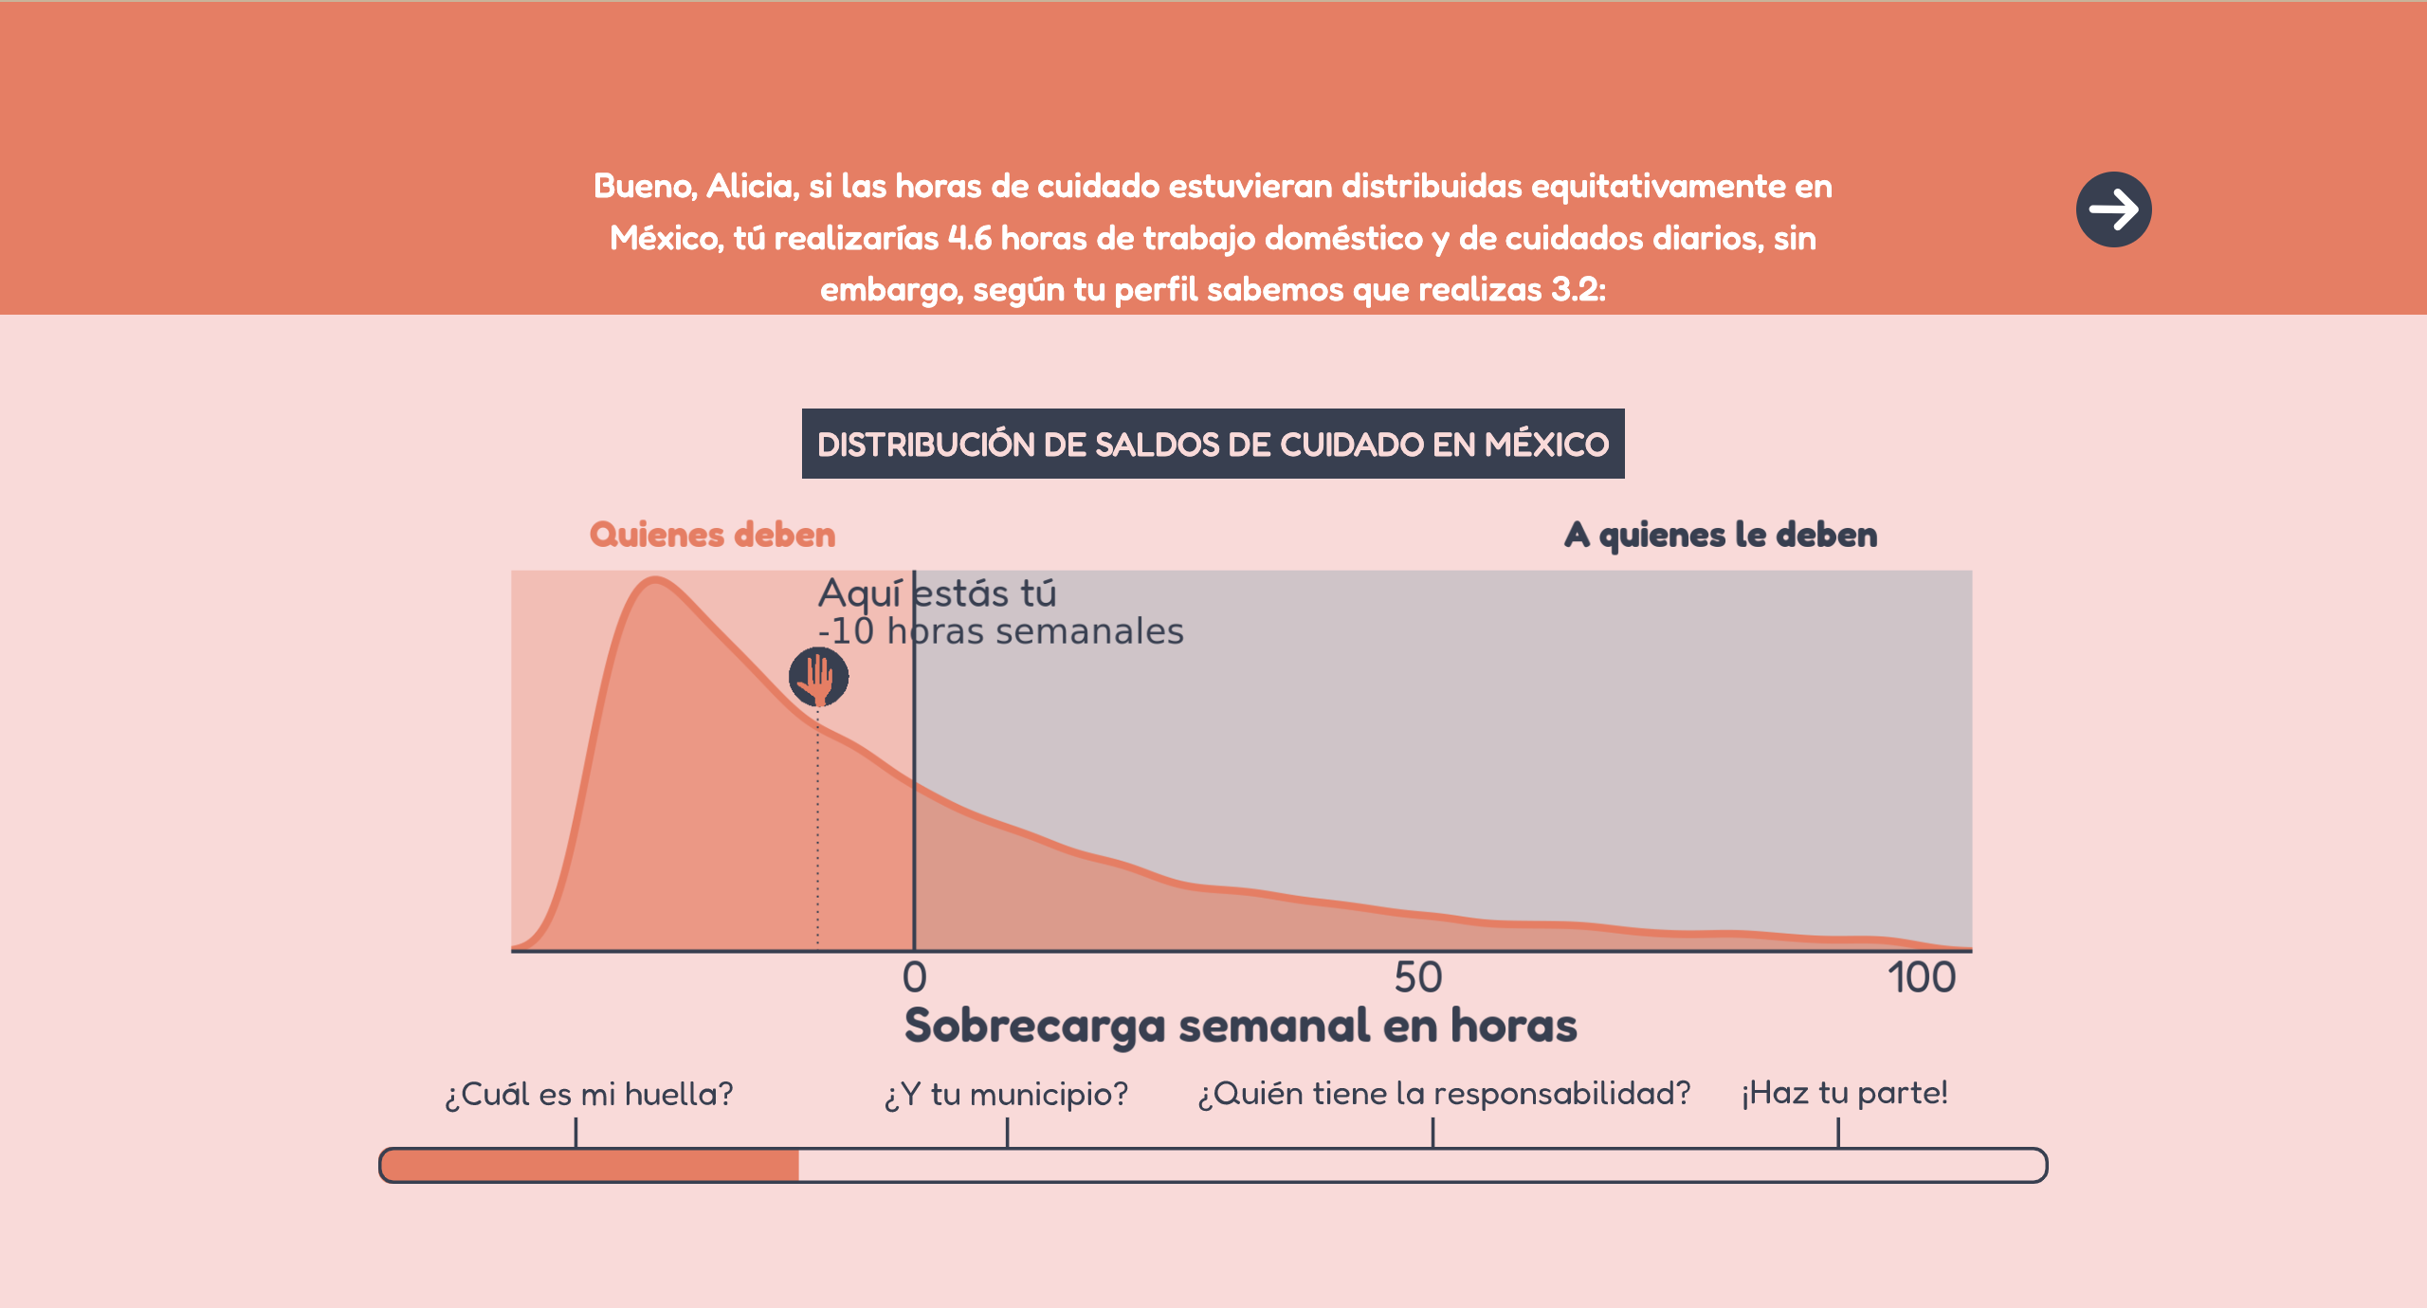
¿Cómo sensibilizar? Posicionamiento del usuario con respecto al resto
Distribución

Slide 13
¿Cómo sensibilizar? Posicionamiento del usuario con respecto al resto
mod_distribucion_server <- function(id, input_data, hrs_values) { moduleServer(id, function(input, output, session) { dist_cuidados <- reactive({...}) output$distribucion <- renderPlot({dist_cuidados()}) } } mod_distribucion_ui <- function(id){ plotOutput(outputId = ns("distribucion")) }
dist_cuidados <- reactive({ sym.grob <- symbolsGrob(huella, x=rescale(...), y=rescale(...)) ggplot() + geom_rect(...) + geom_density( data = input_data %>% filter(saldo <100), aes(x = saldo, weight = fac_per)) + ... geom_segment(aes( x = hrs_values()$saldo, xend = hrs_values()$saldo, y = 0, yend = ylim)) + annotation_custom(sym.grob) })

Slide 14
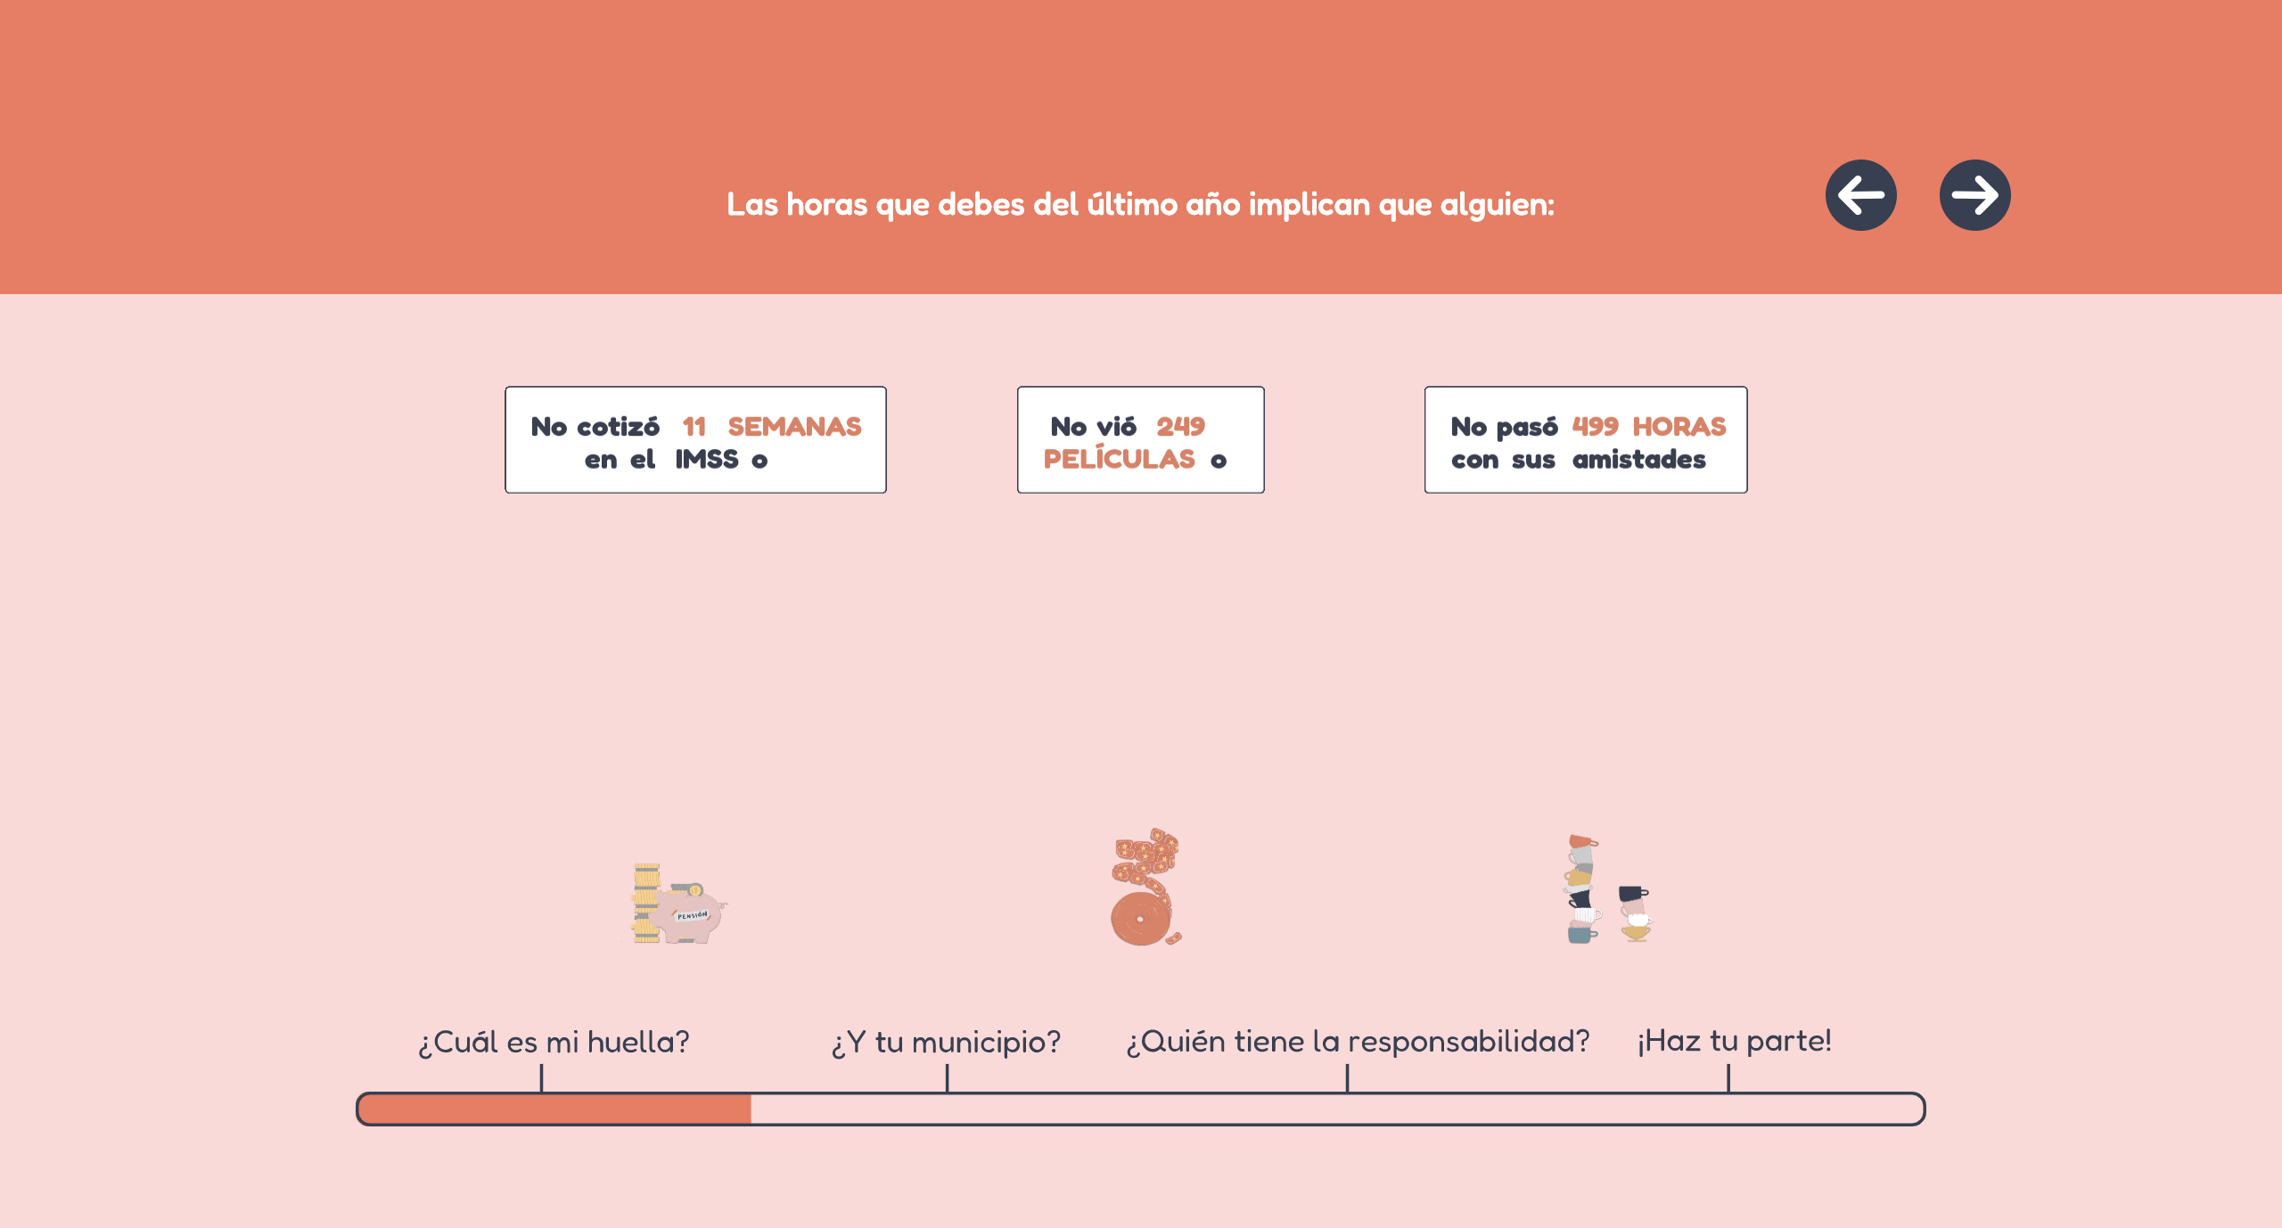
¿Cómo sensibilizar? Dimensionando la problemática de distintas formas
Costos de Oportunidad

Slide 15
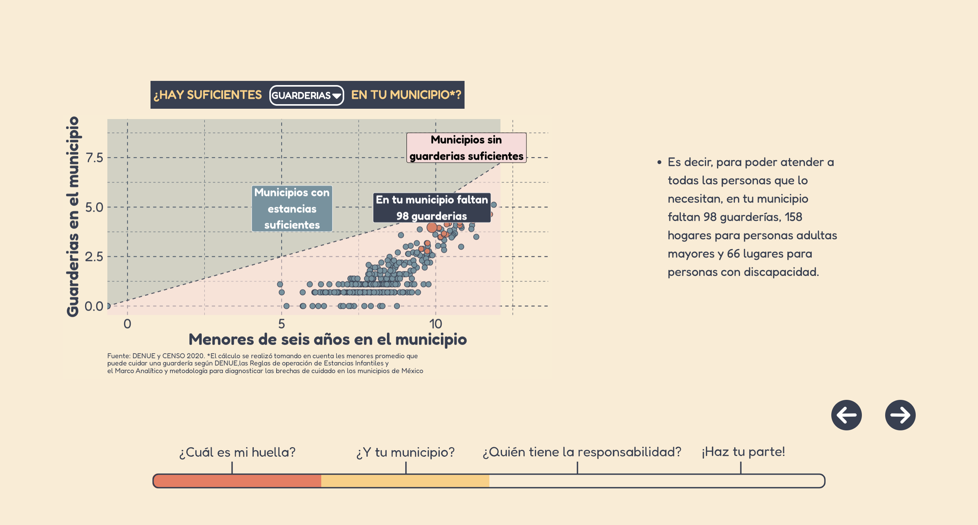
¿Cómo sensibilizar? Rendición de cuentas a nivel local
Infraestructura local

Slide 16
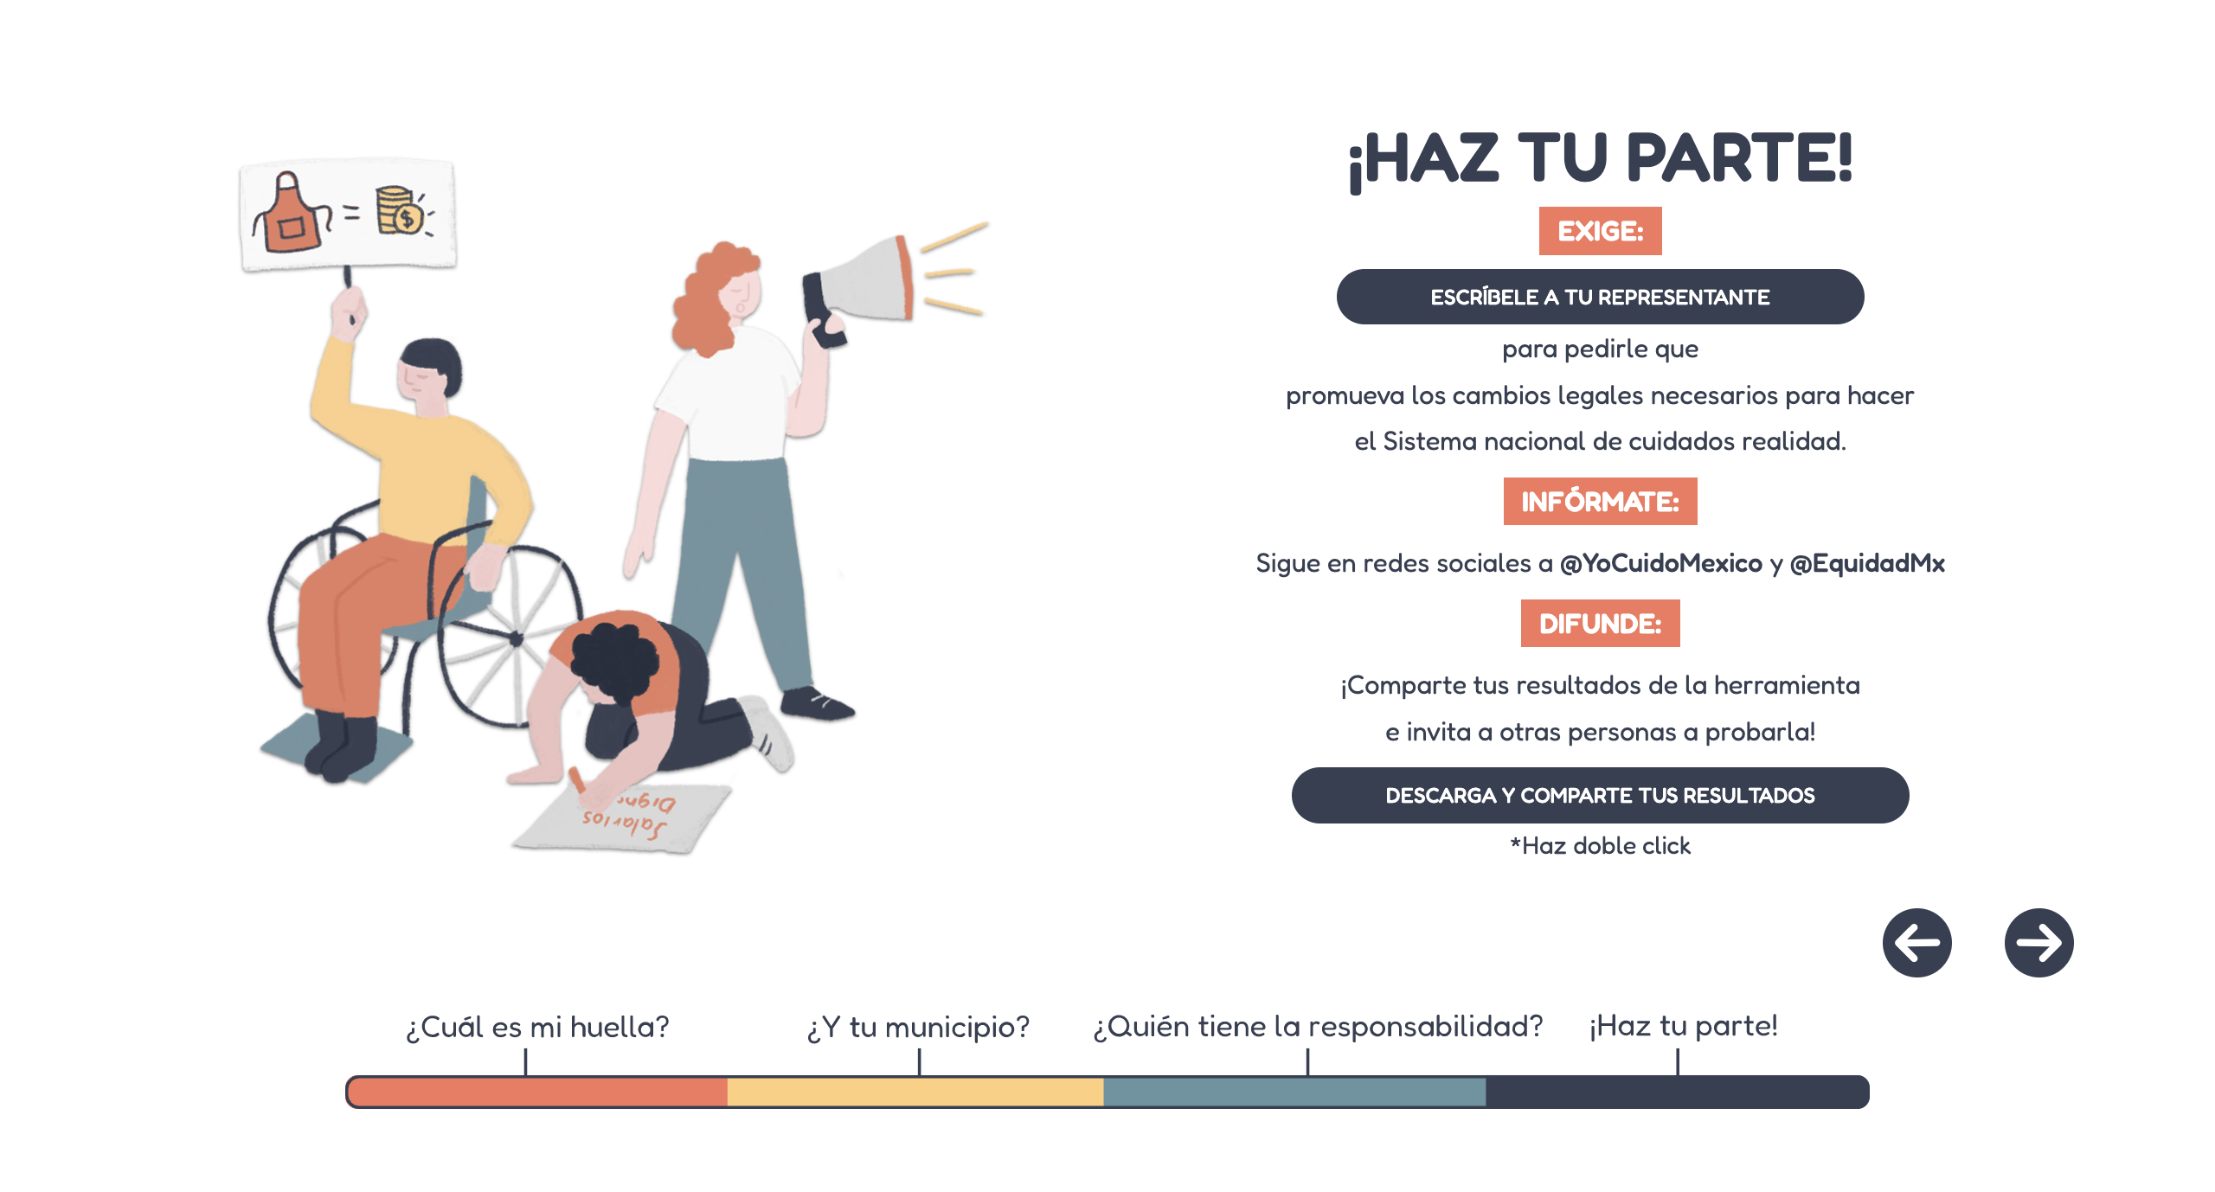
¿Cómo habilitar la toma de acción?
Infraestructura local

Slide 17
Jorge
Slides Giorgi

Slide 18
Monse
Slides Monse

Slide 19
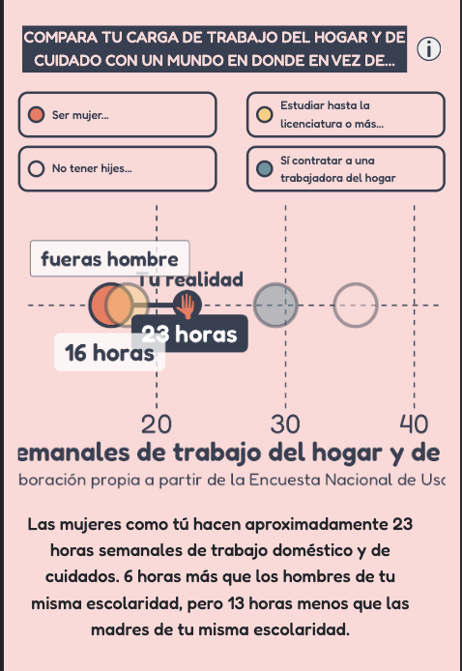
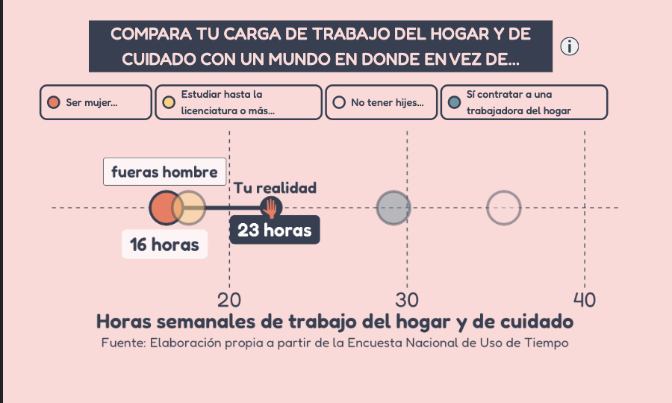
¿Cómo hacer un ggplot responsive?

Slide 20
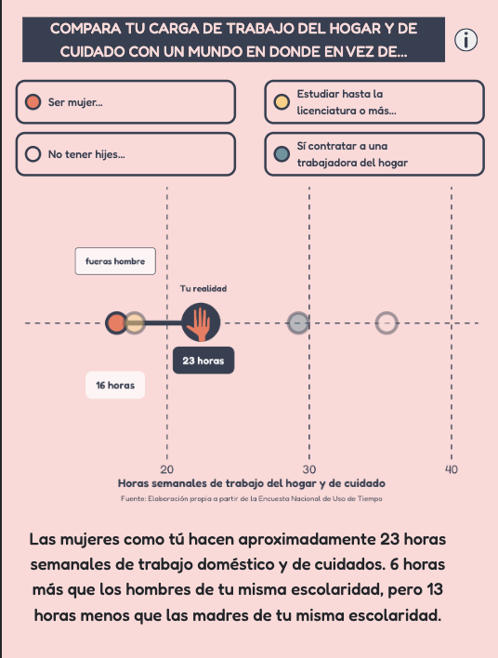
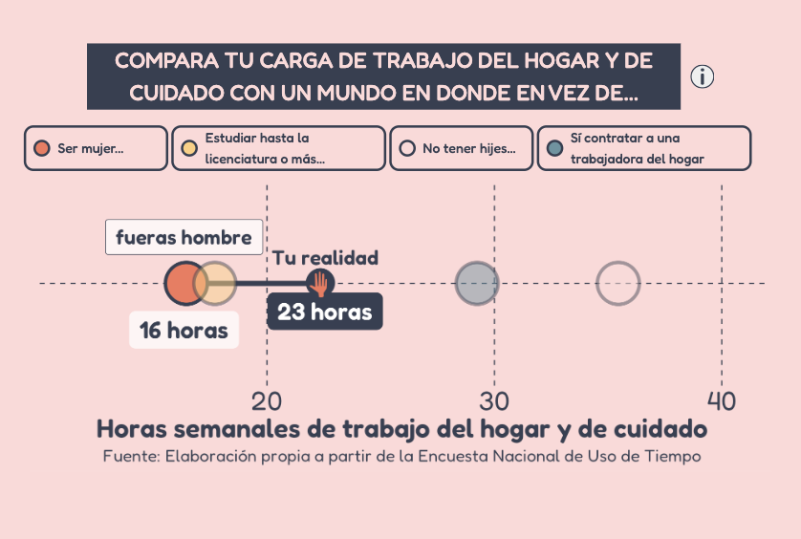
¿Cómo hacer un ggplot responsive?

Slide 21
¿Cómo hacer un ggplot responsive?
Hacemos el tamaño de la fuente una función del ancho del ggplot rendereado
¿De donde sacamos el ancho del ggplot rendereado? session$clientData

Slide 22
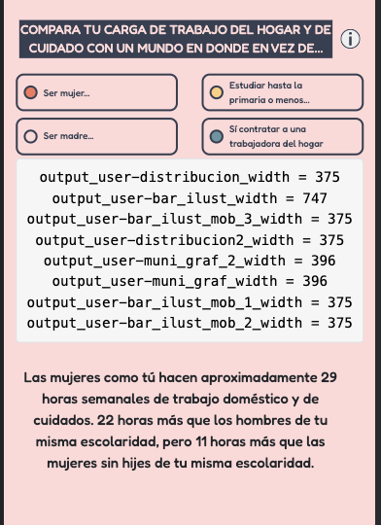
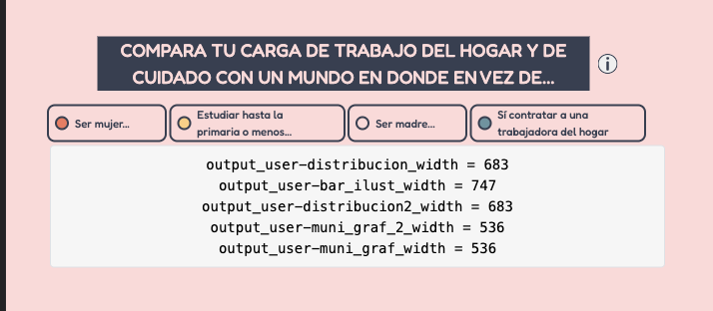
¿Cómo hacer un ggplot responsive?

Slide 23
¿Cómo hacer un ggplot responsive?
output$graf <- renderPlot({ ggplot() + geom_text( size = 0.75*textFunction() ) }, height = plotHeight)
f <- 8 w <- reactive({ session$clientData[["output_g_width"]] }) textFunction <- function() { j <- ifelse(w > 425, f, 0.45 * f) return(j) } plotHeight <- function() { h <- ifelse(w() > 425, w() * 0.40, w() * 0.70) return(h) }

Slide 24
Limitaciones de Shiny como herramienta para la divulgación
Lenguaje de alto nivel: más recursos
Costo de Shiny Server para ONG: Shiny proxy (más recursos)
Comunicación con el equipo de programación (más recursos)

Slide 25
Gracias

